Slide 1
Правила общения
в семье
Подготовил: педагог-психолог
Малыгина С.А.

Slide 2
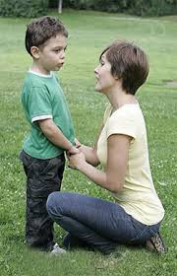
Как разговаривать и слушать ребёнка?
Сосредоточьте все свое внимание на ребенке.
Смотрите ребенку в глаза
Cядьте так, чтобы находиться с ним на одном уровне.
Покажите, что вы разделяете чувства ребенка и понимаете его. Проговариваете ему его же чувство.(«Ты –сообщение»)
Повторяйте слова за ребёнком, этим вы даете ему понять, что его слушают, понимают и с ним согласны.
Формулируйте слова, обращенные к ребенку –
ясно и четко, постарайтесь, чтобы указание
не начиналось с частицы «не».
Исключите из общения окрики,
грубые интонации, неуважительный тон.
все самое важное должно быть сказано
ребенку шепотом (или тихо напевая).

Slide 3
Не рекомендуемые фразы для общения с детьми:
-Я тысячу раз говорил тебе, что…
-Сколько раз надо повторять…
-О чём ты только думаешь…
-Неужели тебе трудно запомнить, что…
-Ты становишься…
-Ты такой же как…
-Отстань, некогда мне…
-Почему Лена (Настя, Вася и т. д.) такая, а ты - нет…
Рекомендуемые фразы для общения:
-Как хорошо, что у меня есть ты.
-Какой ты у меня молодец.
-Я тебя очень люблю.
-Как хорошо ты это сделал, научи и меня этому.
-Спасибо тебе, я тебе очень благодарна.
-Если бы не ты, я бы никогда с этим не справился.
..

Slide 4
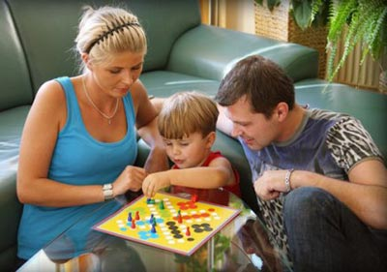
Как заниматься с ребёнком?
Не стоит заниматься с ребенком против его воли
Нельзя критиковать и учить как делать правильно
Не вмешивайтесь в дело, которым занят ребенок, если он не просит о помощи. Своим невмешательством Вы говорите ему: "С тобой все в порядке! Ты справишься!".
Если ребенку трудно и он готов
принять вашу помощь,
обязательно помогите ему.
Учитывайте интересы и
возрастные особенности
ребёнка
Включайте в занятия
соревновательные и игровые моменты
Время занятий не должно превышать 15-30 минут в зависимости от возраста ребёнка

Slide 5
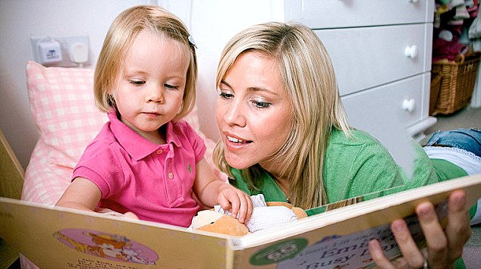
Как читать сказки?
Подбирайте сказки в соответствии с возрастом ребенка
Перечитывайте с ребенком любимые сказки много раз.
Рассказывайте народные «бабушкины» сказки.
Сочиняйте сказки вместе с ребенком, развивая его творческие способности и речь.
Рисуйте иллюстрации к прочитанному,
лепите героев и персонажей.
Почувствуйте проблему малыша
(страх, тревогу, одиночество) и придумайте сказку, где герой находит способы преодолеть эту неприятность.
Разыгрывайте сказочные сюжеты, отводя ребенку роль персонажа с похожими проблемными или недостающими ребенку чертами характера: боязливому — роль смелого рыцаря, а жадному — щедрого волшебника.

Slide 6
Запреты. Нужны ли они?
Запреты нужны для ощущения безопасности ребенка.
Формулировать запреты следует четко и конкретно, Лучше сказать: «Иди спокойно!»,чем "Нельзя бегать!",
Правил (ограничений, запретов) не должно быть слишком много, они должны быть едиными.
На одно нельзя, всегда два «а что можно»
Родительские требования не должны вступать в явное противоречие с основными потребностями ребенка.
Тон, в котором сообщается запрет, должен быть дружественно-разъяснительным, а не повелительным.
Будьте последовательными. Не запрещайте ребенку то, что еще вчера ему было позволено.

Slide 7
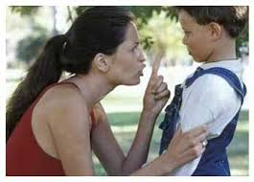
4 Табу
Не навреди себе
Не навреди другому
Не навреди
природе и животным
Не навреди вещам

Slide 8
Надо ли наказывать ребёнка?
Постарайтесь понять причины плохого поведения ребёнка, какие проблемы кроются за этим.
Наказывая, обязательно объясните , почему вы это делаете.
в качестве наказания - лишить его чего-то интересного, например, отказаться от очередного похода в детское кафе или прочитать на 1 страницу меньше
Не требуйте от ребенка невозможного или трудновыполнимого. Вместо этого посмотрите, что вы можете изменить в окружающей обстановке.
Позволяйте ребенку встречаться с отрицательными последствиями своих действий, или своего бездействия. Только тогда он будет взрослеть, и становиться сознательным.
дети, к которым в детстве применяли физическое насилие - обычно становятся или тревожными, или агрессивными.
Применяя физические наказания взрослый даёт ребёнку пример агрессивного поведения
Накричать на ребёнка легко, а объяснить, в чём он не прав- искусство.

Slide 9
Чем можно заменить наказание?
Объяснением-почему поведение ребёнка неправильно
Терпением-это самая большая добродетель родителей
Неторопливостью-не
спешите наказывать,
подождите, пока поступок
повторится
Отвлечением-предложите что-то более привлекательное
Наградами- хвалить за хорошее поведение, вместо того. Чтобы считать его обычным

Slide 10
Как хвалить ребёнка?
Хвалить можно только конкретные дела и поступки ребенка, а не его самого.
совмещайте похвалу с улыбкой, объятиями, мягким тоном разговора
используйте слово "Я" при формировании похвалы: "Я горжусь, что ты сделал это сам".
Вредно, если хвалят ребенка за то, что ему дается легко
Не повторяйте похвалу без необходимости
Внушайте ребенку чувство уверенности, заостряйте внимание на самых малых успехах.
Не пытайтесь сделать из ребенка самого-самого.
старайтесь замечать все то , что у ребенка хорошо получается.
"Если вы не знаете, за что похвалить ребенка,
придумайте это!«(В.Леви)

Slide 11
Как любить своего ребёнка?
Выражайте свою любовь ребёнку в приветливых взглядах, ласковых прикосновениях, прямых словах: «Мне хорошо, когда мы вместе…»,«Я рада тебя видеть»
Чаще обнимайте, поглаживайте ребенка (не менее 8 раз в день - формула счастья) - при пробуждении, перед садиком, после садика, перед сном.
Говорите: "Я тебя, доченька, сильно-сильно люблю, потому что ты у меня есть",
а не за то-то и то-то.
Можно выражать свое
недовольство отдельными
действиями ребенка, но не
ребенком в целом.

Slide 12
Начинай день с радости,
заканчивай миром.

